Slide 1

Wpływ zanieczyszczeń na bioróżnorodność organizmów w wodzie
Jakub Zacharzewski i Jan Chojnowski

Slide 2
W tej prezentacji:
-poznamy parę przykładów organizmów wskaźnikowych
-przyjrzymy się wpływowi człowieka na bioróżnorodność organizmów w wodach
-poznamy kilka sposobów jak MY możemy zapobiec zanieczyszczeniom środowiska

Slide 3
Bioindykatory
Ważnym sposobem sprawdzania jakości wody są organizmy wskaźnikowe czyli takie, które jeżeli występują w danym obiekcie wodnym świadczą o jego czystości i poziomie zanieczyszczenia.
Należą do nich między innymi:

Slide 4
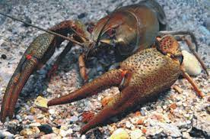
Rak szlachetny
Gatunek skorupiaka w zasadzie prawie wymarłego na terenach dzisiejszej Polski. Powodami jego wymierania poza występowaniem w Europie dżumy raczej (introdukowanej z Ameryki Północnej do Europy) jest między innymi ocieplenie klimatu, do którego jak większość organizmów preferujących chłodne i czyste wody rak nie jest przystosowany.

Slide 5
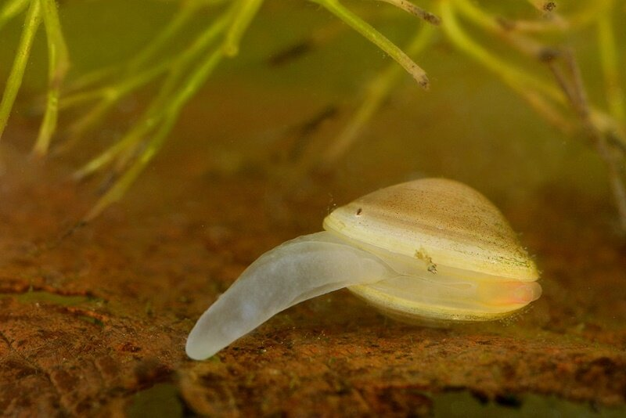
Kulkówka rogowa
Gatunek małża szeroko rozpowszechnionego w polskich wodach a przede wszystkim stawach, rowach melioracyjnych i w wodach statycznych, które najbardziej mu odpowiadają. Jeżeli występuje w dużych ilościach w danym obiekcie wodnym, świadczy to o jego wysokiej żyzności (np. duże stężenie azotu) a więc jej zanieczyszczeniu. W wodzie można też zaobserwować ten gatunek kiedy przykleja się do roślin, świadczy to o jej niedotlenieniu.

Slide 6
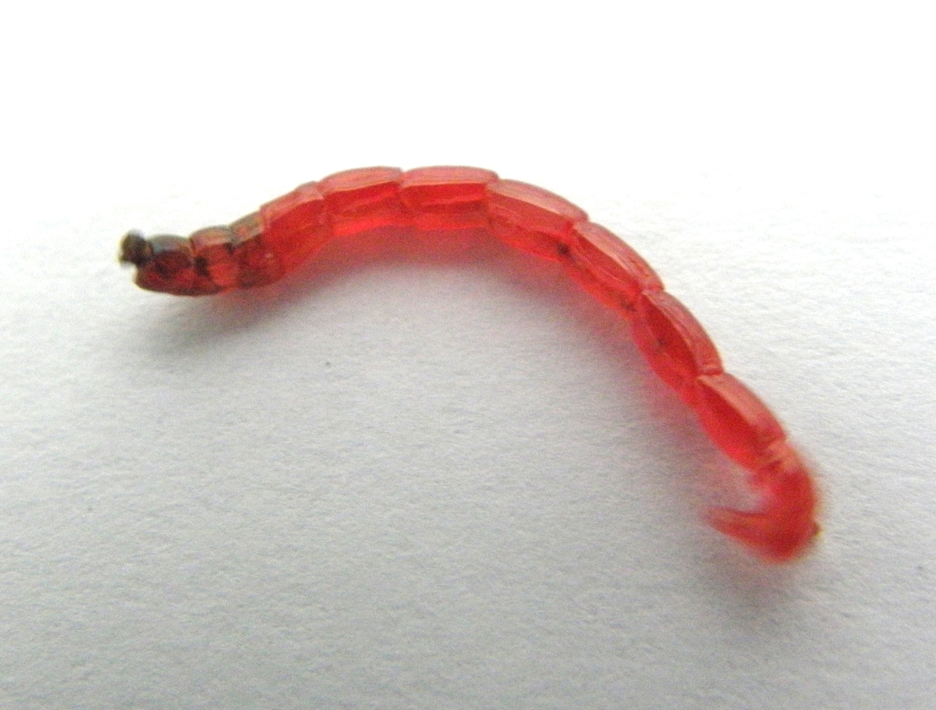
Ochotkowate (całe 500 polskich gatunków)
Ochotkowate należą do muchówek (dwuskrzydłych). Są one powszechne w naszym kraju oraz są ważnym elementem sieci troficznych – łańcucha pokarmowego – w wodzie. Ich głównym środowiskiem rozwoju są płytkie muliste stawy z wodą słodką bądź delikatnie zasoloną. Praktycznie nie występują w wodach czystych i głębokich. Ich duża gęstość świadczy o zanieczyszczeniu wody i jej bogactwie w rozkładające się szczątki organizmów (w tym także roślin).
Postać larwalna

Slide 7
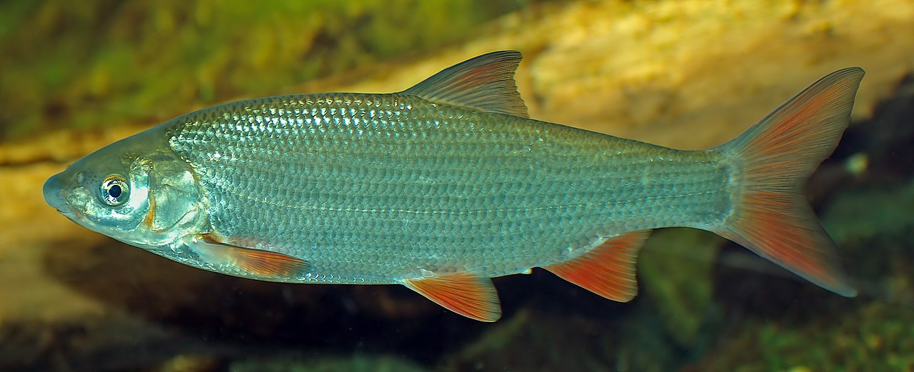
Piekielnica
Gatunek ryby blisko spokrewnionej z karpiowatymi. W naszym kraju jest ich bardzo mało ale dzięki skutecznej pracy ekologów udało się ją przenieść z listy gatunków ściśle chronionych do gatunków objętych ochroną częściową. Ryba ta preferuje raczej rzeki z szybkim nurtem oraz płytkim żwirowym dnem. Także nie lubi rzek porośniętych jakąkolwiek roślinnością. Nie znosi zanieczyszczeń.

Slide 8
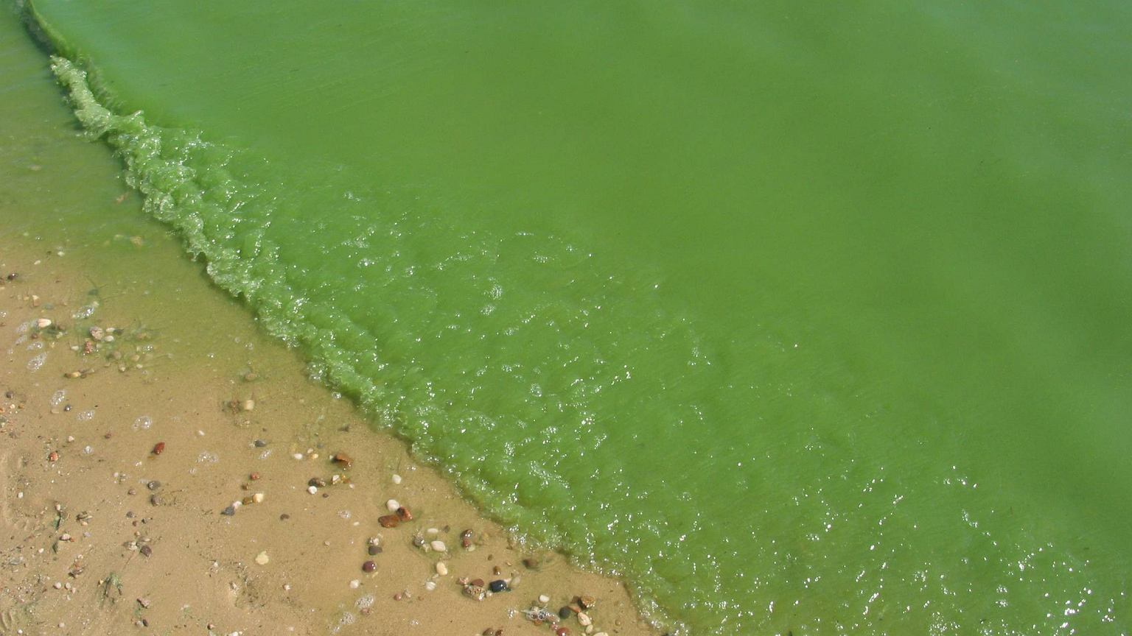
Sinice
Sinice są samożywnymi bakteriami. Ich wzmożony rozrost w wodzie obserwuje się przede wszystkim latem kiedy to temperatura wzrasta tym samym przyspieszając metabolizm tych organizmów. Najczęściej w Polsce możemy spotkać je w Bałtyku gdzie podczas lata wszystkie nawozy tam wpływające użyźniają wodę co sprzyja rozwojowi sinic. Ich występowanie świadczy o wysokiej żyzności wody a więc o jej zanieczyszczeniu
Widoczna na zdjęciu: zielona woda zaatakowana sinicami

Slide 9
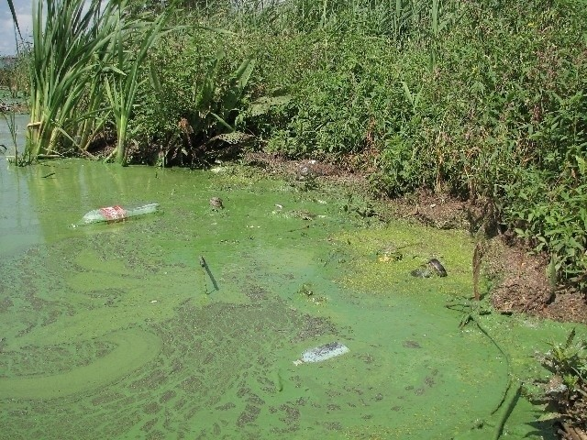
Przykłady wpływu zanieczyszczeń wywołanych przez człowieka na środowisko:
Nawozy- eutrofizacja wód:
Rolnictwo ma duży wpływ na jakość wód. Jednym z takich przykładów jest chociażby dostawanie się nawozów, które spływają do rowów melioracyjnych a potem do rzek, to zaś ma bardzo złe skutki dla środowiska. Jednym z namacalnych dowodów, które to potwierdzają jest np. masowe występowanie wcześniej wymienionych sinic czy kulkówek rogowych.

Slide 10
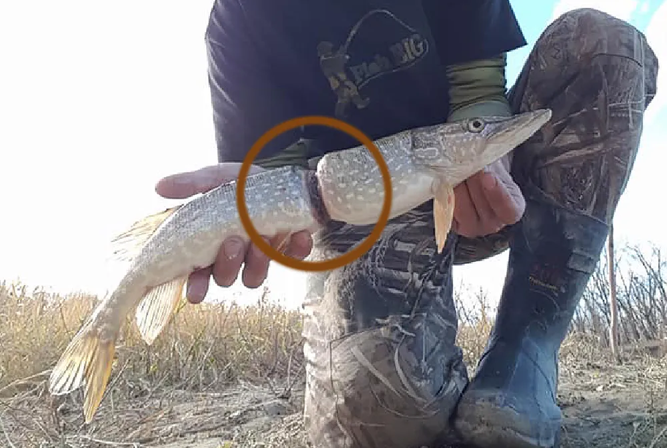
Odpady komunalne
Następnym przykładem są powszechne odpady komunalne takie jak np. torebki foliowe, które dostając się poprzez wiatr do wody są zjadane przez liczne kręgowce takie jak ryby. Nawet taka mała piekielnica zjadając kawałek torebki foliowej może poważnie uszkodzić sobie układ pokarmowy.

Slide 11
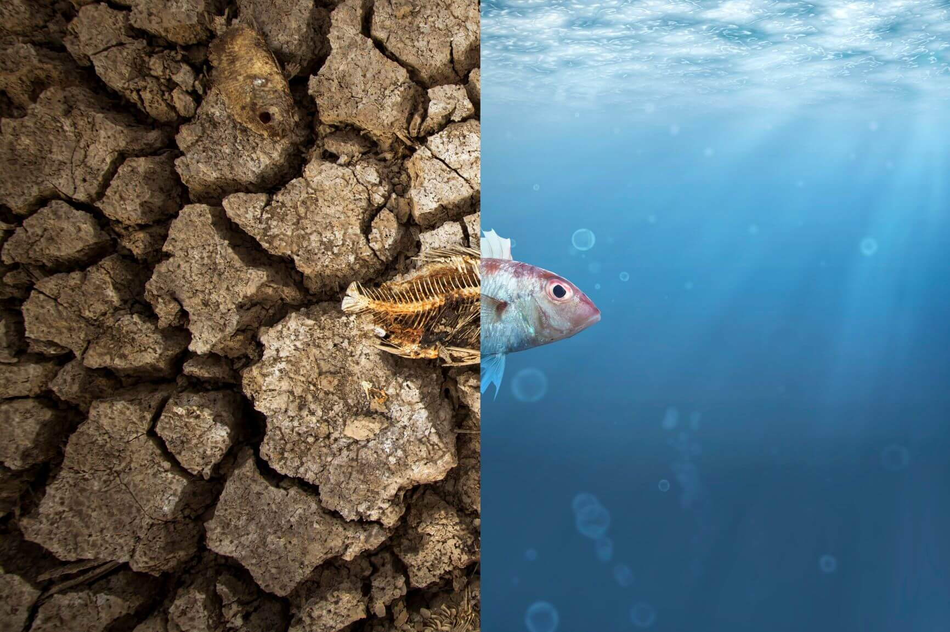
Ocieplenie klimatu
Ocieplenie klimatu bezpośrednio oddziaływuje na bioróżnorodność. Banalnym tego przykładem jest po prostu wysychanie wielu rzek czy stawów. Ten problem jest na razie najbardziej widoczny w krajach strefy równikowej ale w Polsce od paru lat także obserwuje się coraz to większe problemy ze zbyt małą ilością wody. Lecz najbardziej istotną kwestią jest tu to, że podwyższenie się temperatury o kilka stopni na świecie zaburza cały ekosystem. Przykładem tego jest np. rak szlachetny, który nie wytrzymuje tak wysokich temperatur w wodzie.

Slide 12
Jak MY możemy zapobiec masowemu wymieraniu naszych rodzimych gatunków?
Po pierwsze, powinniśmy segregować śmieci i nie wyrzucać ich nad wodą albo zamiast używania plastikowych przedmiotów wybierać te wielorazowe bądź celulozowe
Po drugie, postarajmy się zmniejszyć ilość zanieczyszczeń w powietrzu, np. jeżeli chcemy się gdzieś dostać to staramy się nie używać do tego samochodów osobowych tylko wybierajmy komunikację miejską, a najlepiej rower albo własne nogi
Po trzecie, nie przesadzajmy z różnymi środkami czystości np. do prania, do mycia różnych powierzchni czy do mycia naczyń często wystarczy po prostu ciepła woda
Po czwarte, często nieświadomie używamy w domach zbyt dużych ilości bardzo niebezpiecznych nawet dla nas, użytkowników substancji, np. czyszcząc toalety, można zamienić je na dostępne na rynku naturalne preparaty, mniej toksyczne i mniej szkodzące środowisku.
PAMIĘTAJMY!
Wszystko co trafia do kanalizacji, może być zagrożeniem dla naszych rzek i jezior.

Slide 13

Dziękujemy za uwagę :D

